Slide 1

ЗДРАВСТВУЙТЕ, РЕБЯТА!

Slide 2
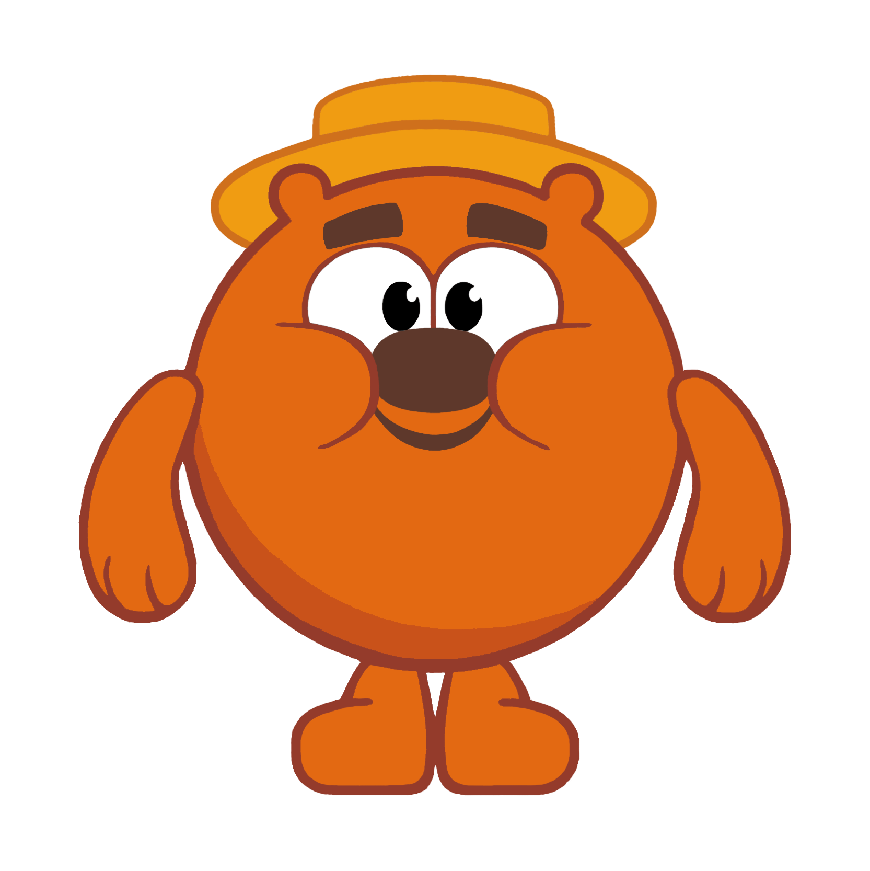
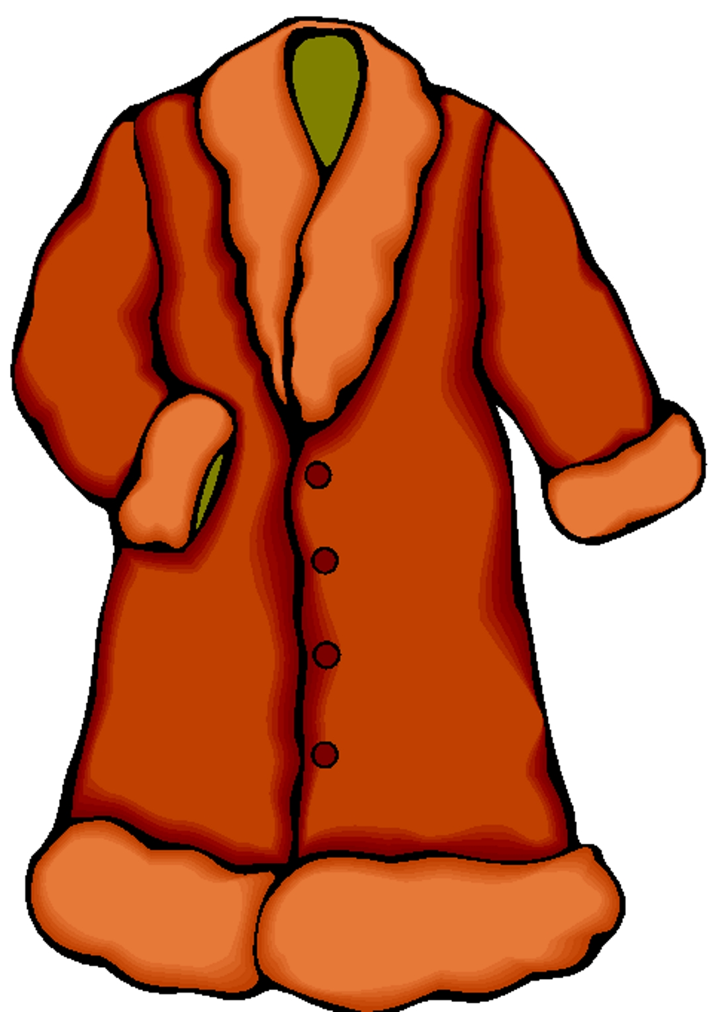

Slide 3


Slide 4
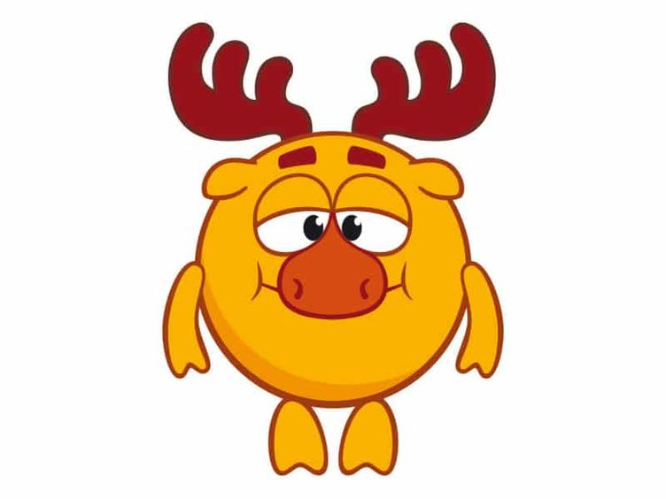

Slide 5
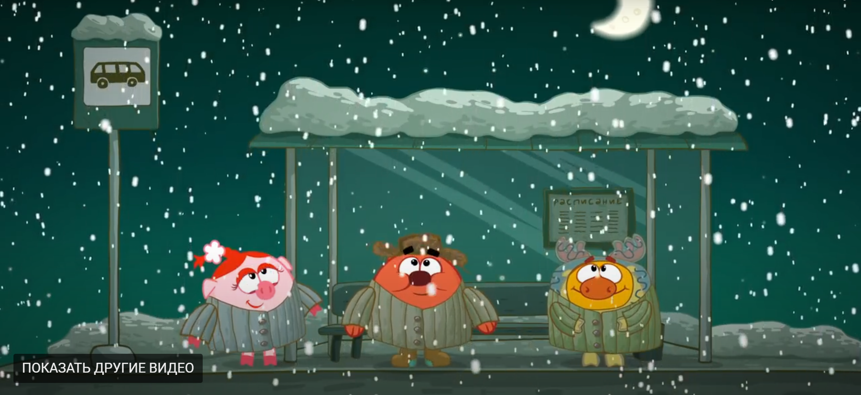

Slide 6
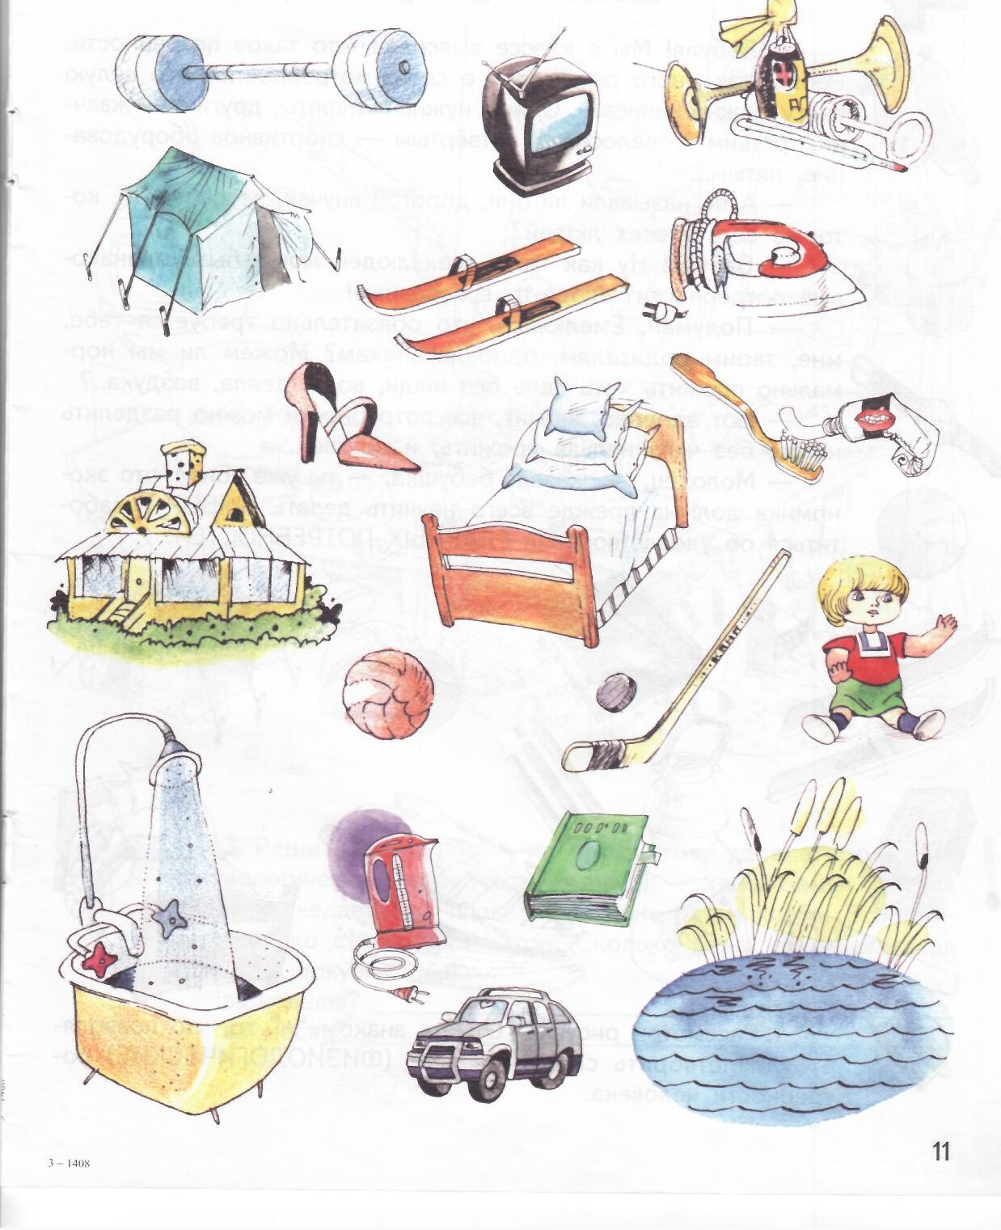

Slide 7

ПОТРЕБНОСТИ

Slide 8
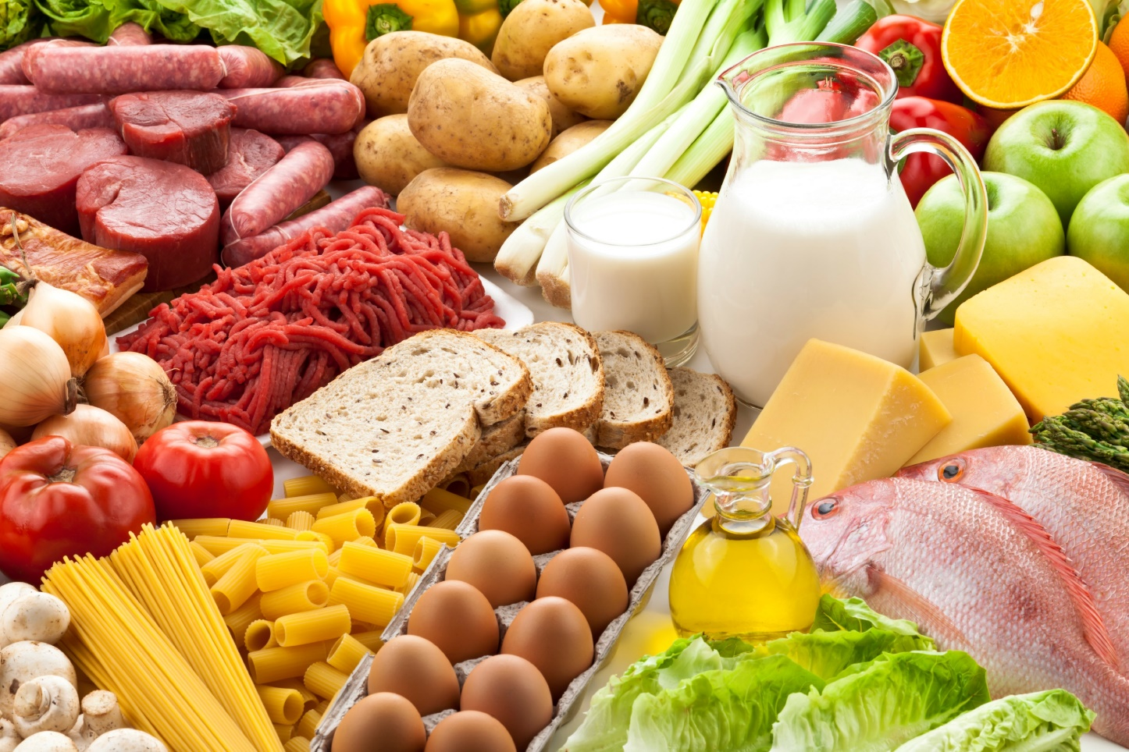

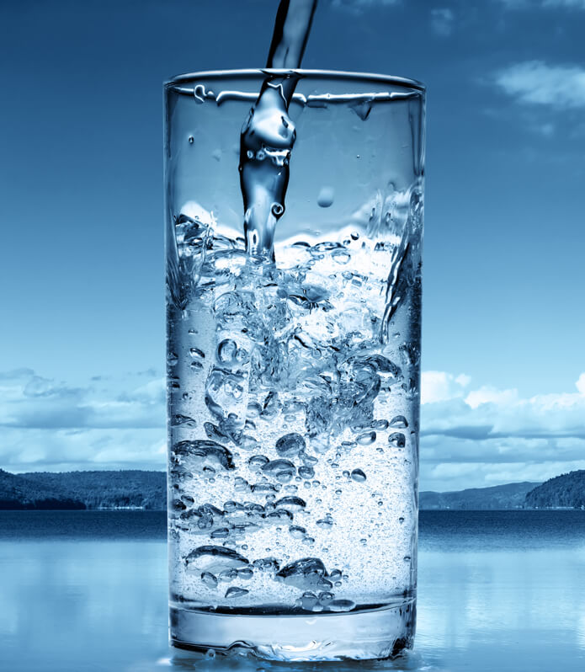
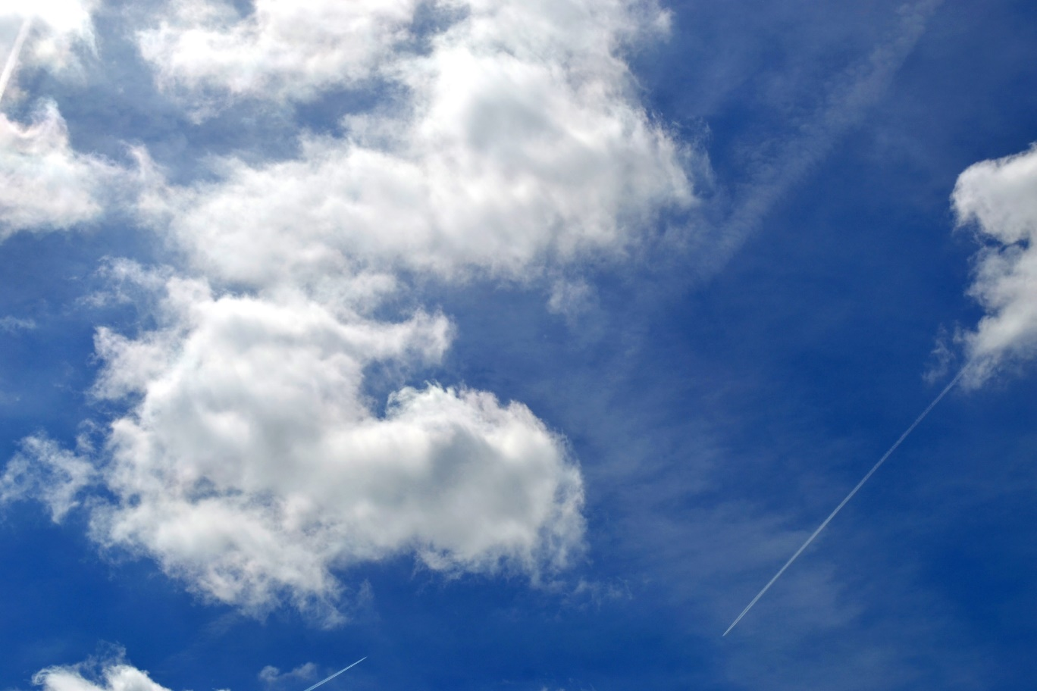
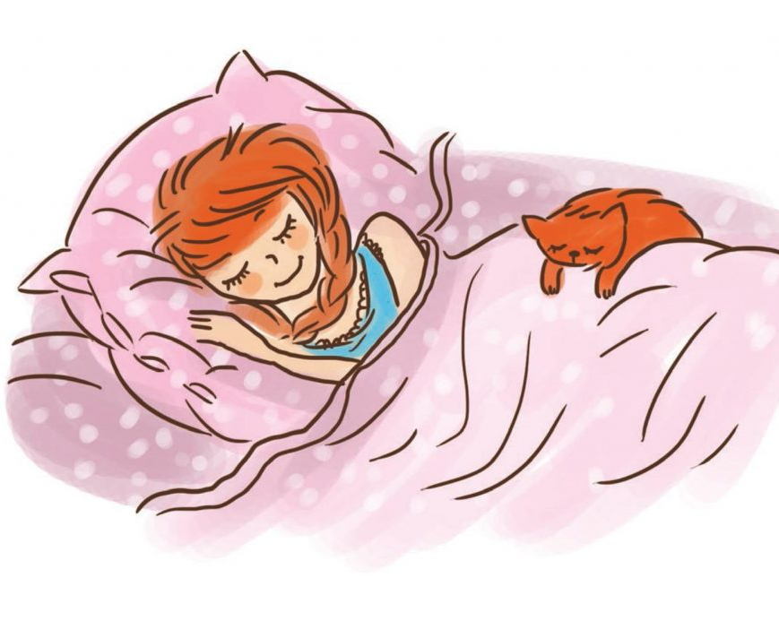

Slide 9


Slide 10
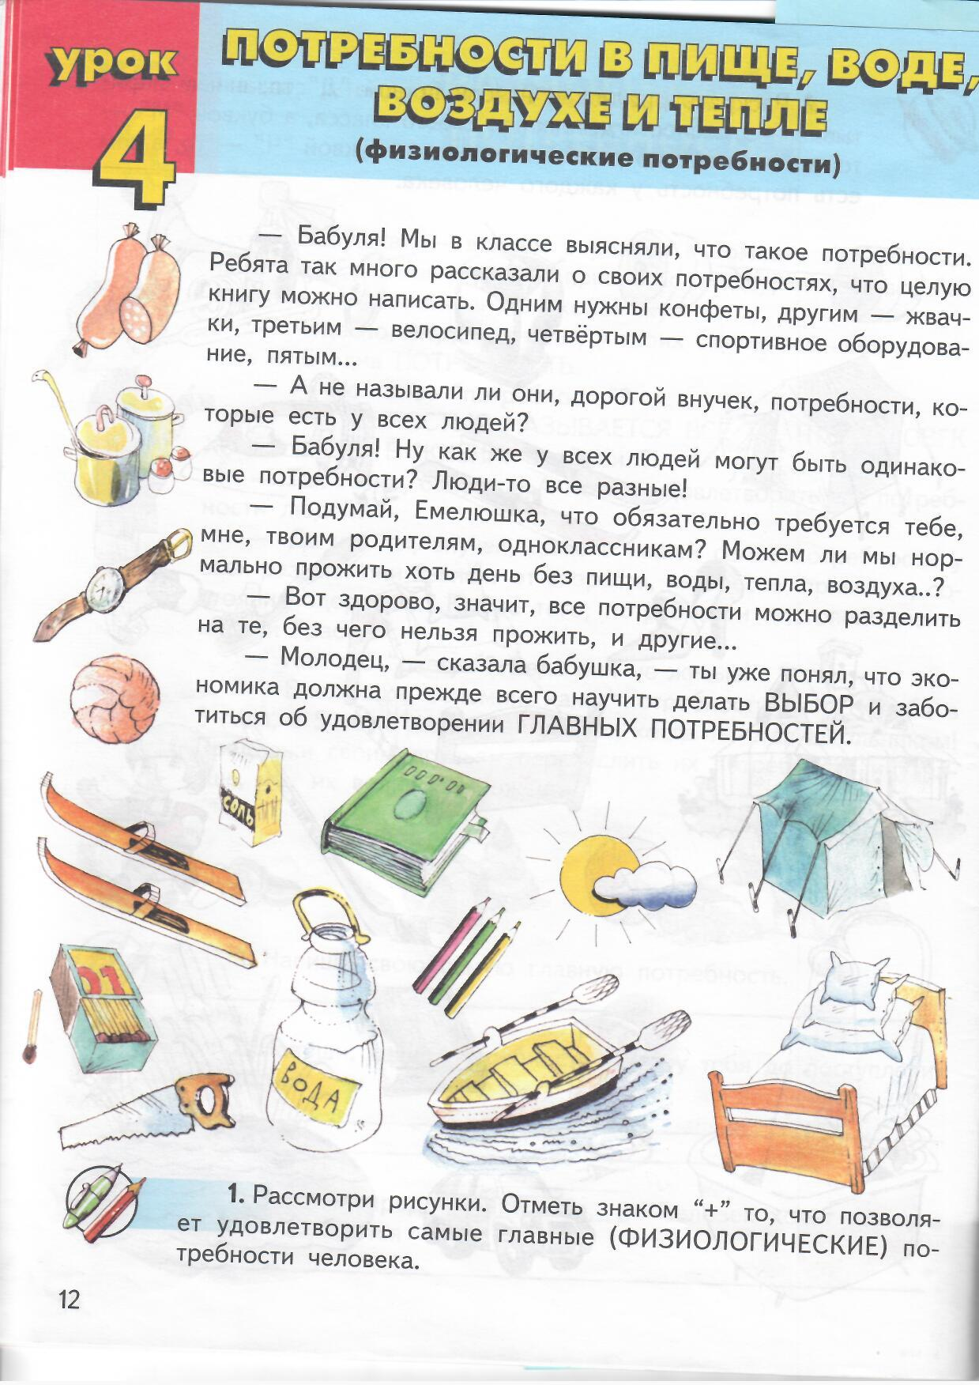

Slide 11
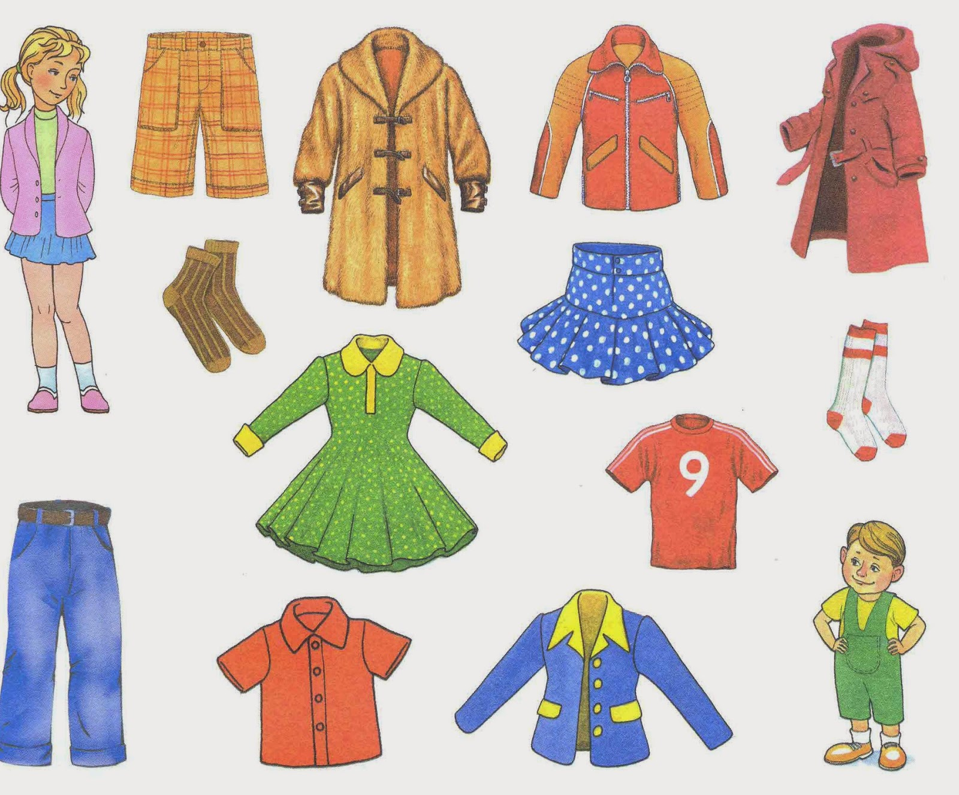


Slide 12
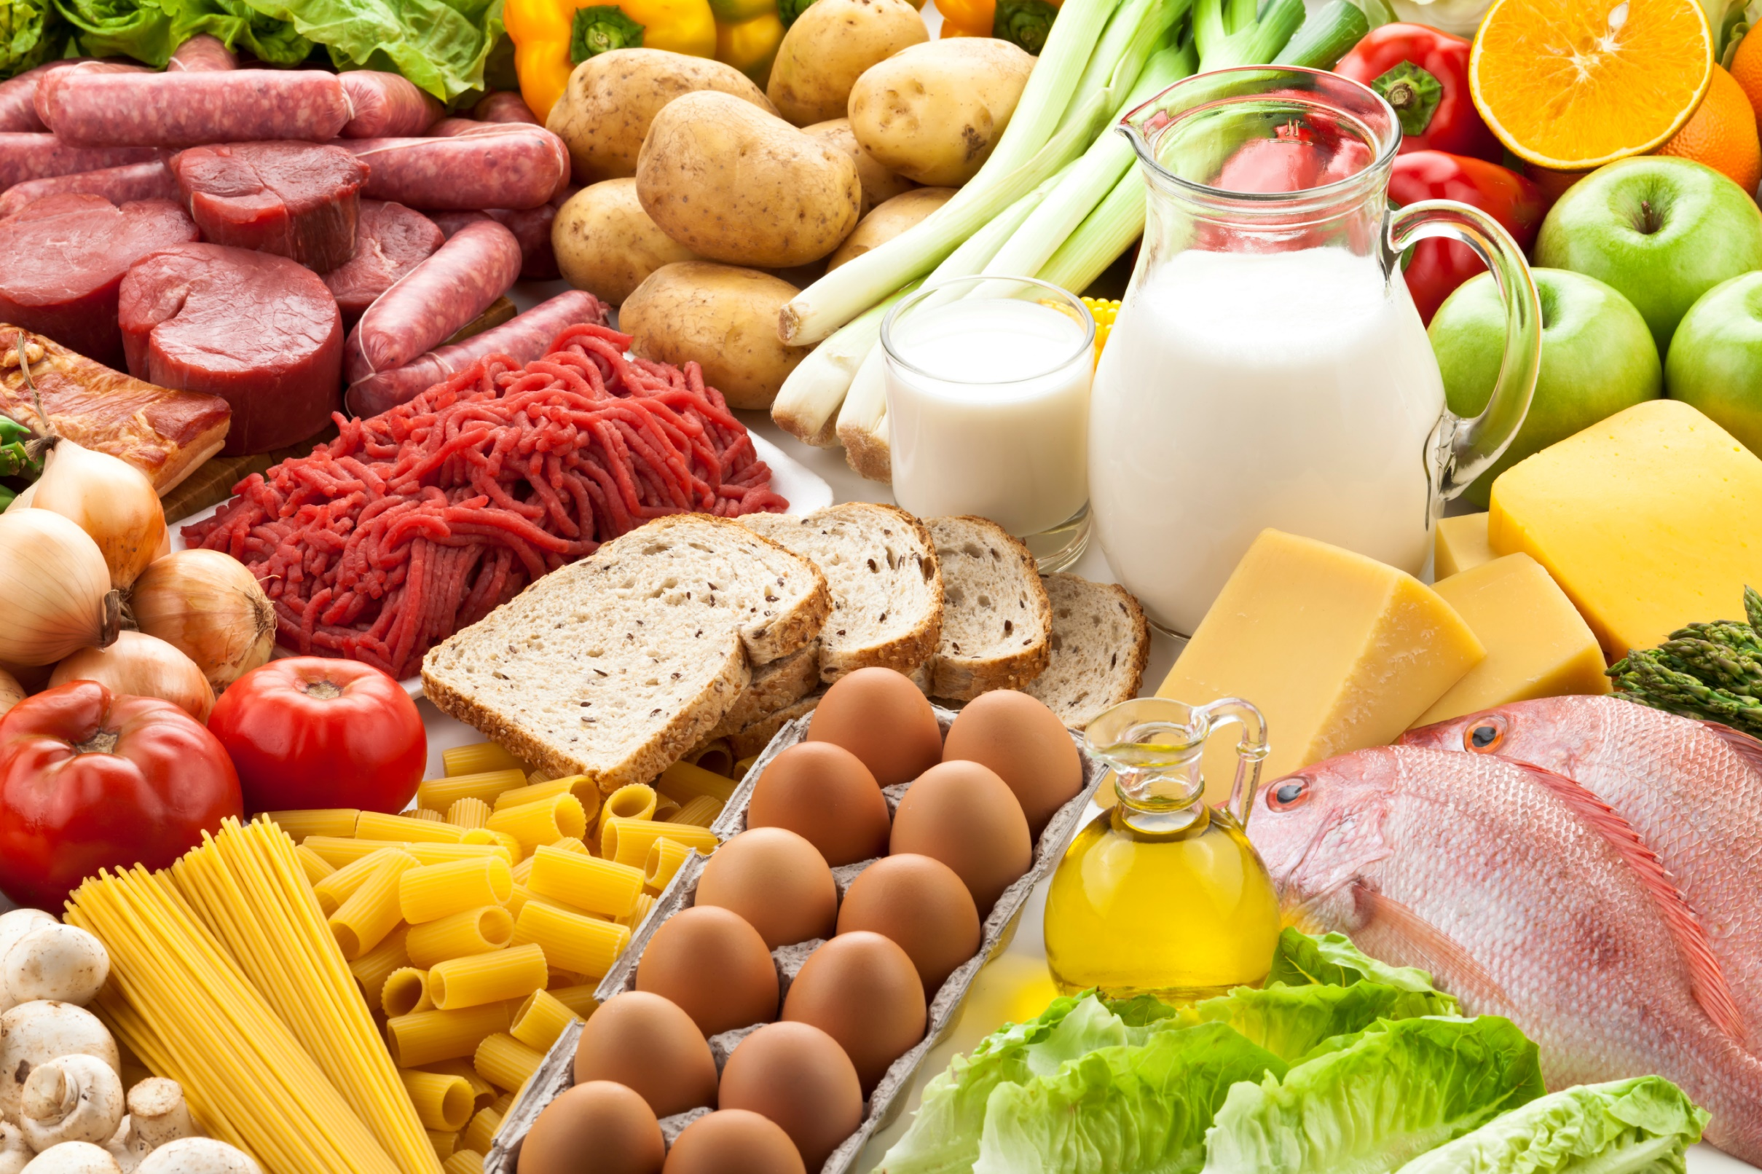

Slide 13


Slide 14
ФИЗИОЛОГИЧЕСКИЕ ПОТРЕБНОСТИ

Slide 15
МОЛОДЦЫ!

